Slide 1
Variophuino
Instrument de musique électronique basé sur le stylophone
COPPIN Léna NOEL Julien PeiP 2 G4

Slide 2
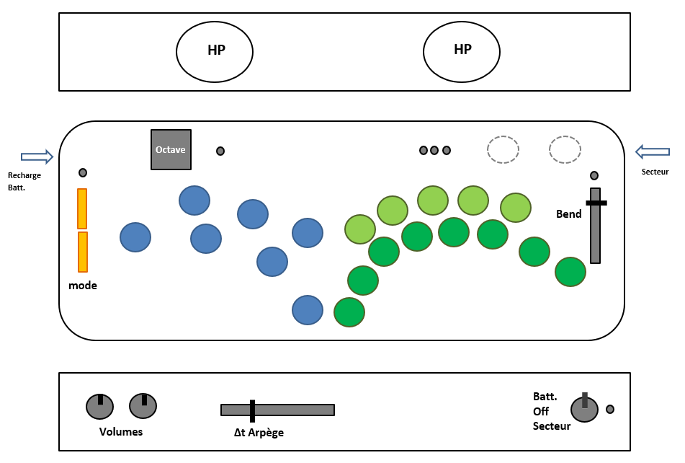

Slide 3

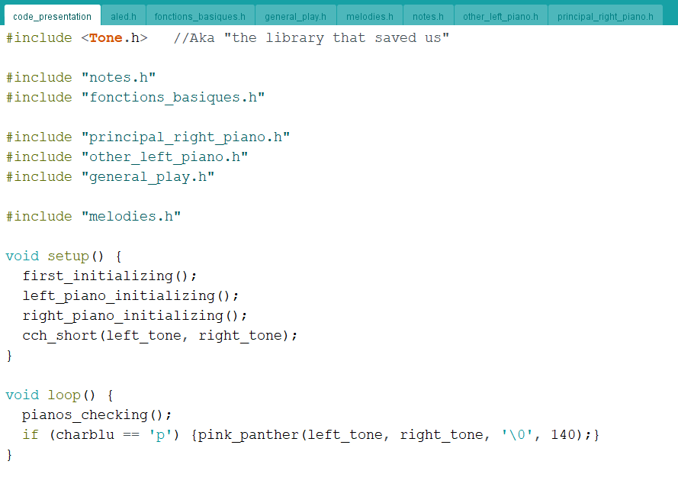



Slide 4

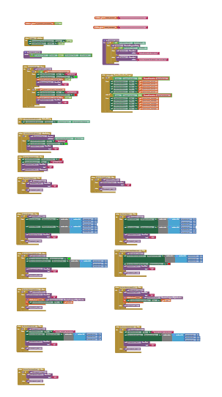
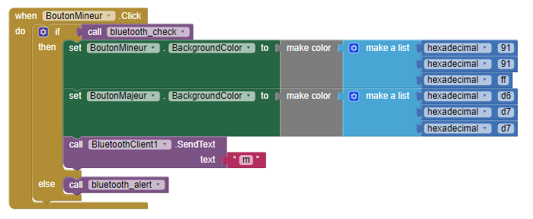




Slide 5
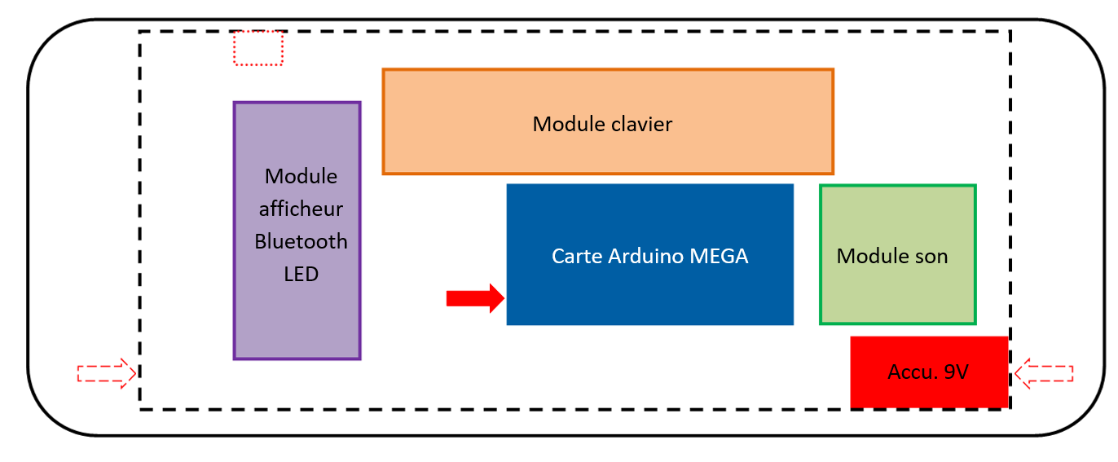

Slide 6
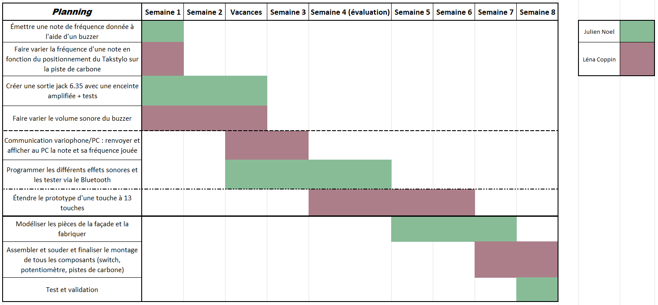
Diagramme de Gantt final

